Slide 1




TRƯỜNG TIỂU HỌC HÒA NGHĨA
CHÀO MỪNG QUÝ THẦY CÔ
VỀ DỰ GIỜ THĂM LỚP 3B
Môn Tiếng Việt lớp 3
Bài 27: THƯ CỦA ÔNG TRÁI ĐẤT GỬI CÁC BẠN NHỎ (Tiết 1)
Giáo viên: Bùi Thị Thúy Nhung

Slide 2
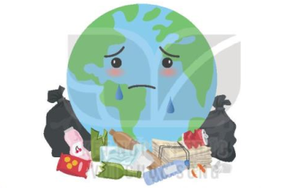
Theo em, bức tranh dưới đây muốn nói với chúng ta điều gì
Tranh vẽ Trái Đất có tính cách điệu. Rác thải xuất hiện khắp nơi. Khuôn mặt của Trái Đất rất buồn, như là đang khóc

Slide 3
1. Hướng dẫn đọc.
Đọc đúng, rõ ràng; ngắt nghỉ hơi đúng chỗ, dừng hơi lâu hơn sau mỗi đoạn; giọng đọc thể hiện được cảm xúc tha thiết của nhân vật ông Trái Đất; lên cao giọng và nhấn giọng ở câu hỏi cuối bài.
2. Chia đoạn.
+ Đoạn 1: Từ đầu đến cuộc sống của mọi người.
+ Đoạn 2: Tiếp theo cho đến làm ta yếu dần.
+ Đoạn 3: Còn lại.

Slide 4
3. Luyện đọc và tìm hiểu bài.
trong,
sốt cao,
trái đất,
rằng,
xấu,
lũ lụt,
phun trào,…
Nào là ta thất thường,/làm nơi này hạn hán,/ nơi kia lũ lụt.//....

Slide 5
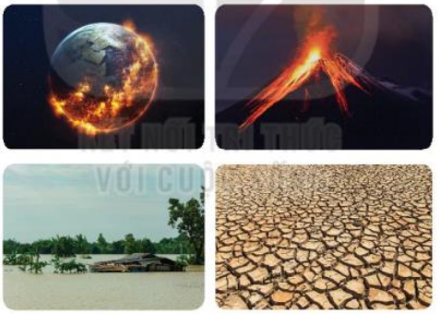
Luyện đọc
Tìm hiểu bài
Câu 1: Trong thư, ông Trái Đất kể những chuyện gì đang xảy ra với mình?
trong,
sốt cao,
trái đất,
rằng,
xấu,
lũ lụt,
phun trào,…
Nào là ta thất thường,/làm nơi này hạn hán,/ nơi kia lũ lụt.//....
Đang bị sốt rất cao, hạn hán, lũ lụt, nhiệt độ tăng cao, núi lửa phun trào, ô nhiễm môi trường.
Notes:
Trong đoạn 1: Những chuyện xảy ra với ông Trái Đất như: nhiệt độ Trái Đất tăng cao, núi lửa phun trào, hạn hán, lũ lụt và ô nhiễm môi trường chính là biểu hiện của Trái Đất đang bị biến đổi. Bản thân mỗi chúng ta cũng từng chứng kiến sự thay đổi đó. VD: mùa hè có những ngày nhiệt độ lên đến 40 độ C, hay lũ lụt, sạt lở đất,..Vì sao ông Trái Đất lại rơi vào tình trạng như vậy?
- GV chốt đoạn 2: Nguyên nhân khiến sức lực của ông Trái Đất dần cạn kiệt. Ông Trái Đất lại trở nên nóng tính hay gây ra thiên tai, bão lũ cho con người. Ông không muốn điều đó. Con người đã khiến Trái Đáy bị tổn hại từ việc phá rừng lấy gỗ, xả rác bừa bãi xuống ao hồ, sông, biển hay lãng phí nước.

Slide 6

XIN CHÂN THÀNH CẢM ƠN
QUÝ THẦY CÔ GIÁO VÀ CÁC EM
Notes:
6

